Slide 1
B-310 BİYOKİMYA II DERSİ
I.HAFTA

Slide 2
DERSİN İŞLEYİŞİ
BU DERS İŞLENİRKEN;
I. DERSTE DAĞITILAN DERS PROGRAMI ÇERÇEVESİNDE
► FORMÜLLER TAHTAYA YAZILACAK,
► KİTAPTAN YANSILAR ÜZERİNDEN ANLATIM YAPILACAK,
► SÖZEL OLARAK DERS ANLATILACAK

Slide 3
HER DERSİN SONUNDA O HAFTAYA AİT SORULAR SORULACAK

Slide 4
BİR ÖNCEKİ HAFTA SORULAN SORULAR İLE BULUNULAN HAFTADA İŞLENECEK OLAN KONUYLA İLGİLİ SORULARA YANIT VEREN ÖĞRENCİLERE EK NOT VERİLECEKTİR

Slide 5
BU NEDENLE DERSE
DEVAM ÖNEMLİDİR
VE HER ALIŞTA
DEVAM ARANIR

Slide 6
Biyokimya
Canlı sistemlerinin olağanüstü düzenlenmelerinin ve binlerce faklı molekülün etkileşimlerinin nasıl gerçekleştiğine cevap bulmaya çalışan bilim dalıdır.

Slide 7
B-309 Biyokimya I Dersinin konularına genel bakış ve fonksiyonel grupları yeniden ele alarak metabolik yolu tartışma
Sınavlarla ilgili bilgi paylaşımı

Slide 8
Karmaşık fonksiyonel grupların (16 farklı fonksiyonel grup) formülleri yazılarak nerelerde yer aldığı tekrar ele alınacak.
(Organik Kimya dersinde öğrenilenlerle birlikte değerlendirilecek)

Slide 9
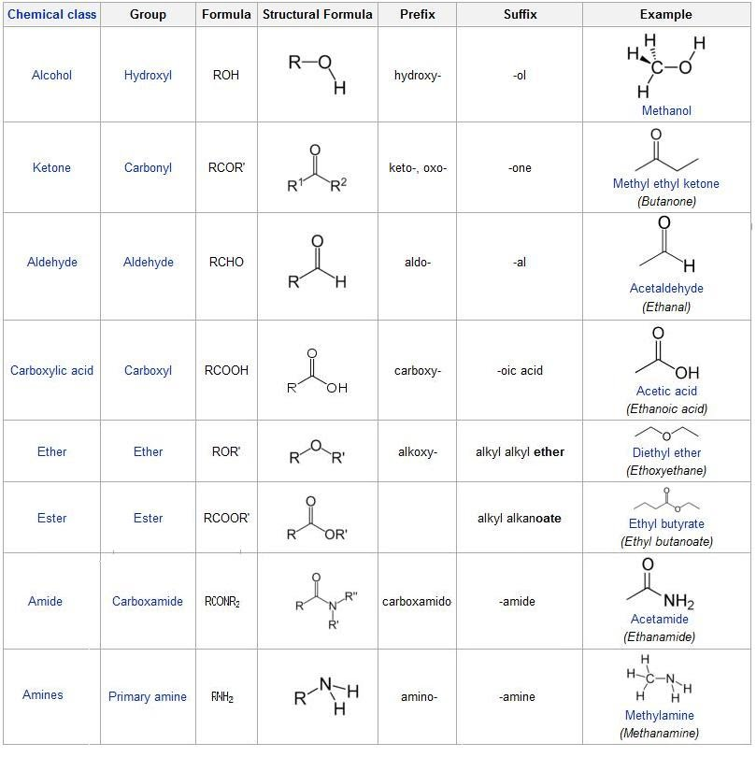
https://sites.google.com/site/csetstudyguidechemistry/home/6-1b-organic-chemistry-biochemistry---various-organic-functional-group

Slide 10
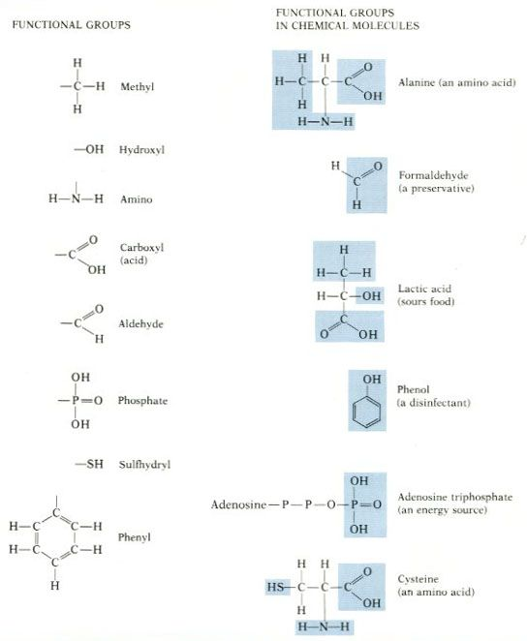
https://www.google.com/url?sa=i&url=https%3A%2F%2Fwww.pinterest.com%2Fpin%2F98868154289861139%2F&psig=AOvVaw3gekqlLoojpOaLqAl_S3lC&ust=1589304173795000&source=images&cd=vfe&ved=0CAIQjRxqFwoTCIiamsqprOkCFQAAAAAdAAAAABA9

Slide 11
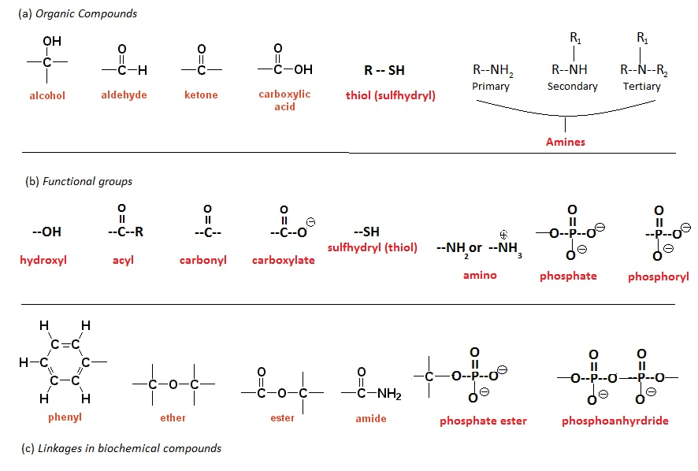
https://www.google.com/url?sa=i&url=https%3A%2F%2Flearnbiochemistry.wordpress.com%2F2011%2F08%2F03%2Fintroduction-organic-compounds-functional-groups-and-linkages%2F&psig=AOvVaw3gekqlLoojpOaLqAl_S3lC&ust=1589304173795000&source=images&cd=vfe&ved=0CAIQjRxqFwoTCIiamsqprOkCFQAAAAAdAAAAABBH

Slide 12
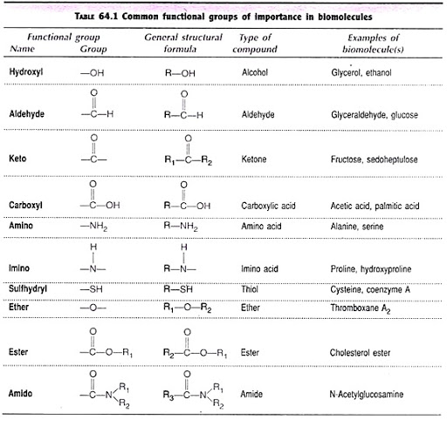
https://www.google.com/url?sa=i&url=http%3A%2F%2Fwww.biologydiscussion.com%2Fbioorganic-chemistry%2Fbioorganic-chemistry-an-introduction-to-bioorganic-chemistry%2F11121&psig=AOvVaw3gekqlLoojpOaLqAl_S3lC&ust=1589304173795000&source=images&cd=vfe&ved=0CAIQjRxqFwoTCIiamsqprOkCFQAAAAAdAAAAABBK

Slide 13
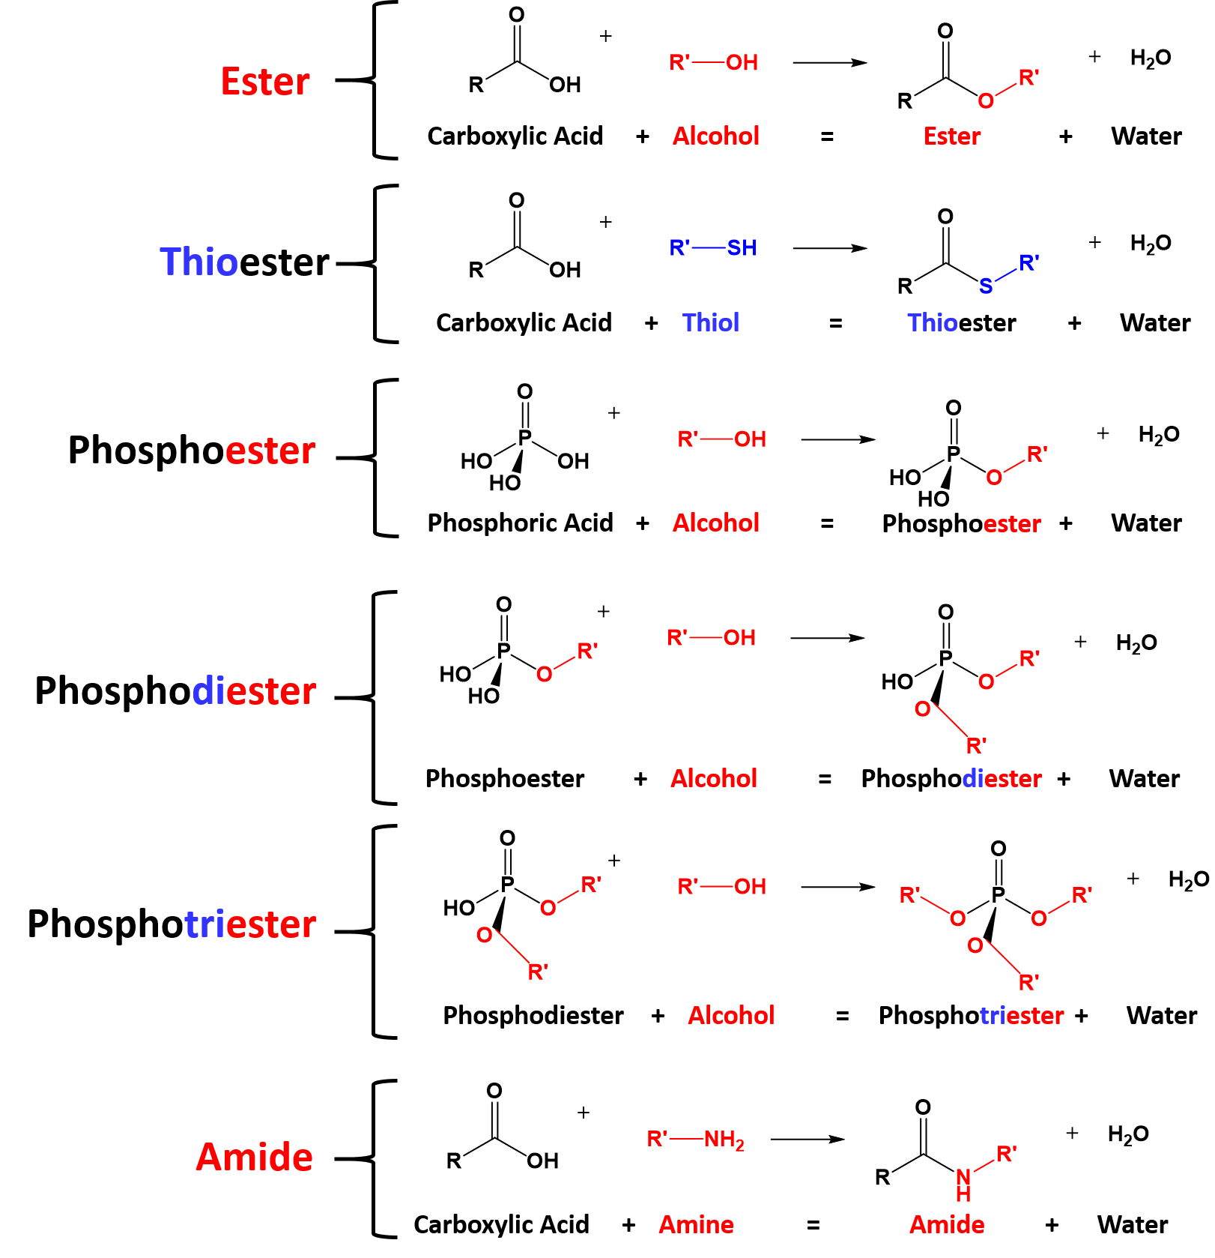
https://www.google.com/url?sa=i&url=https%3A%2F%2Fwou.edu%2Fchemistry%2Fcourses%2Fonline-chemistry-textbooks%2Fch105-consumer-chemistry%2Fchapter-10-compounds-sulfur-phosphorous-nitrogen%2F&psig=AOvVaw3gekqlLoojpOaLqAl_S3lC&ust=1589304173795000&source=images&cd=vfe&ved=0CAIQjRxqFwoTCIiamsqprOkCFQAAAAAdAAAAABBx

Slide 14
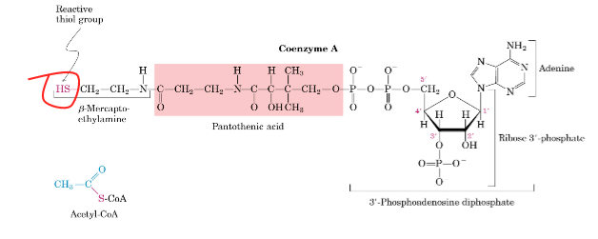
https://www.google.com/url?sa=i&url=https%3A%2F%2Fwww.memorangapp.com%2Fflashcards%2F56559%2FEnzymes%2F&psig=AOvVaw0MyeMFVHK-IRddAwuktF81&ust=1589309749767000&source=images&cd=vfe&ved=0CAIQjRxqFwoTCIC9wq2-rOkCFQAAAAAdAAAAABAN

Slide 15
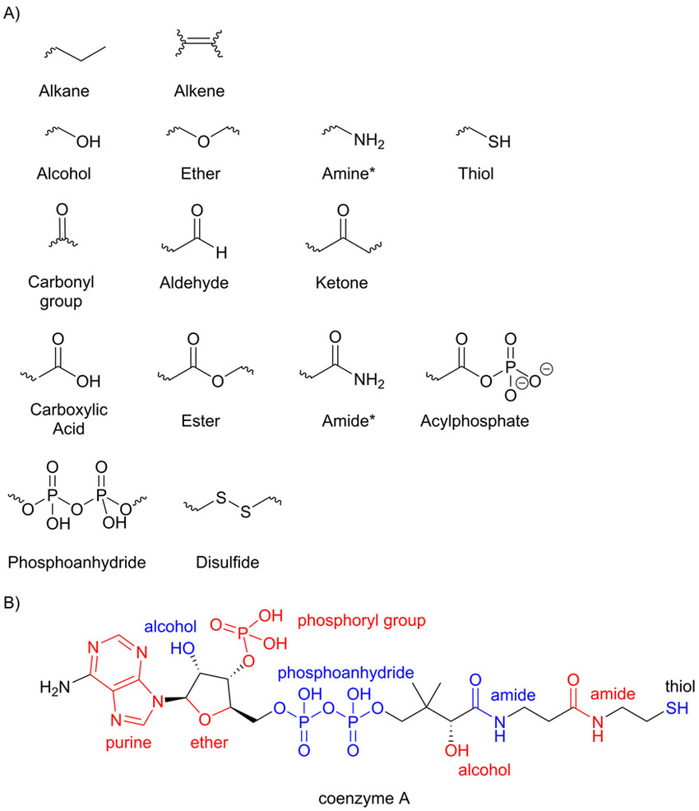
https://www.google.com/url?sa=i&url=https%3A%2F%2Fwww.researchgate.net%2Ffigure%2FFunctional-groups-A-This-figure-illustrates-the-some-of-the-functional-groups-that_fig5_320062418&psig=AOvVaw0MyeMFVHK-IRddAwuktF81&ust=1589309749767000&source=images&cd=vfe&ved=0CAIQjRxqFwoTCIC9wq2-rOkCFQAAAAAdAAAAABAS

Slide 16
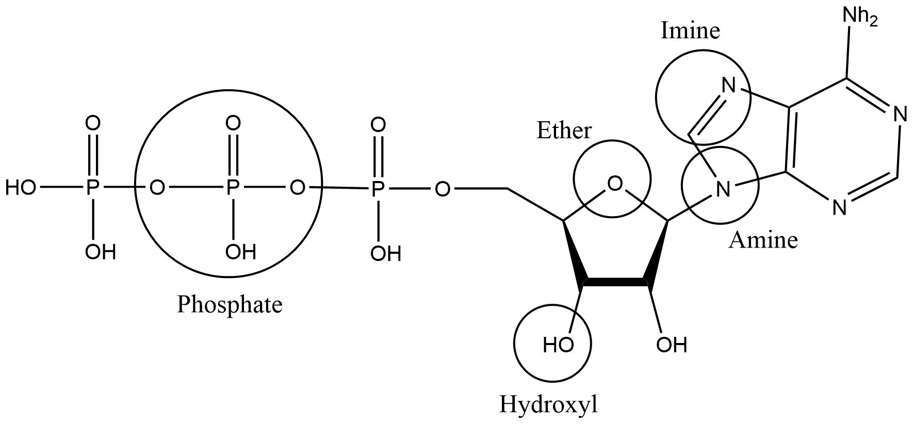
https://www.google.com/url?sa=i&url=https%3A%2F%2Fcourses.lumenlearning.com%2Fsuny-mcc-organicchemistry%2Fchapter%2Ffunctional-groups%2F&psig=AOvVaw1EJZgDwRMMCheFifQAK_WA&ust=1589310207548000&source=images&cd=vfe&ved=0CAIQjRxqFwoTCKibnofArOkCFQAAAAAdAAAAABAR

Slide 17
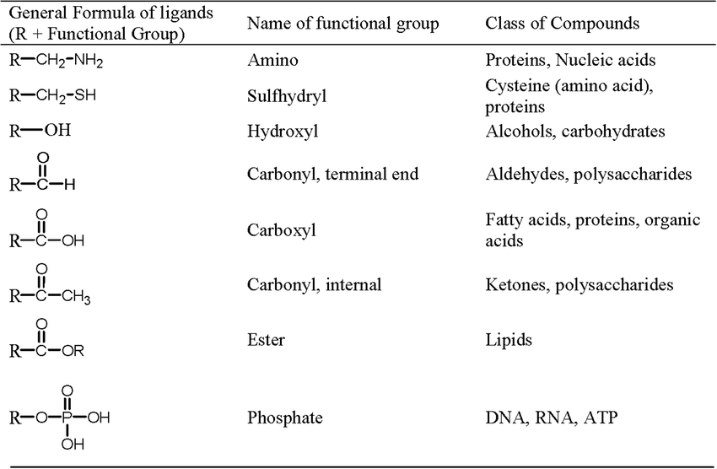
https://www.google.com/url?sa=i&url=https%3A%2F%2Fwww.researchgate.net%2Ffigure%2FDifferent-functional-groups-for-various-classes-of-organic-compounds-in-biomass_fig2_275831314&psig=AOvVaw1EJZgDwRMMCheFifQAK_WA&ust=1589310207548000&source=images&cd=vfe&ved=0CAIQjRxqFwoTCKibnofArOkCFQAAAAAdAAAAABAu

Slide 18
B-309 Biyokimya I Dersinin konularına genel bakış, glikoliz, glukoneogenez ve pentoz fosfat yolları özellikle metabolik yolların kontrolünün tartışması yapılacaktır.

Slide 19
Sınavlarla ilgili bilgi paylaşımlar yapılarak dikkat edilmesi gerekenler karşılıklı olarak tartışılacaktır.

Slide 20
KAYNAKÇA
Başlıca Kaynak: Lehninger Biyokimyanın İlkeleri, David L.Nelson, Michael M. Cox, Beşinci Baskıdan Çeviri, Çeviri Editörü; Y. Murat Elçin, Palme Yayıncılık, 2013.

Slide 21
Principles of Biochemistry, H. R. Horton, L. A. Moran, K. G. Scrimgeour, M. D. Perry, J. D. Rawn, Pearson Prentis Hall, 2006.
Color Atlas of Biochemistry, J. Koolman, K. H. Roehm, Georg Thieme Verlag, 2005.

Slide 22
Harper’s Illustrated Biochemistry, R. K. Murray, D. K. Granner, P. A. Mayes, V. W. Rodwell, Lange Medical Books/McGraw-Hill Medical Publishing Division, 2003.
Basic Concepts in Biochemistry, A Student’s Survival Guide, H. F. Gilbert, McGraw-Hill Health Proffesions Division, 2000.

